Slide 1









KHỞI ĐỘNG

Slide 2








TÍNH
2
4
2 + 4
6
+
=
=
5
5
5
5

Slide 3
TÍNH
5
3
20
18
38
+
=
+
=
6
4
24
24
24

Slide 4



TOÁN
LUYỆN TẬP
Hành trình của Nemo
Trang 128

Slide 5


YÊU CẦU CẦN ĐẠT
1. Kiến thức
- Củng cố kiến thức về phép cộng PS, tính chất kết hợp của phép cộng PS
- Các dấu hiệu chia hết cho 2; 3; 5 và 9
2. Kĩ năng
- Thực hiện được phép cộng hai phân số, cộng một số tự nhiên với phân số, cộng một phân số với số tự nhiên.
- Vận dụng làm các bài tập liên quan
3. Phẩm chất
- HS có phẩm chất học tập tích cực.
4. Góp phần phát triển năng lực:
- Năng lực tự học, NL giải quyết vấn đề và sáng tạo, NL tư duy - lập luận logic.
* Bài tập cần làm: Bài 1, bài 3

Slide 6
Chào các cậu, tớ là Nemo đây!
Hôm nay tớ sẽ đến thăm nhà của những người bạn của tớ. Các cậu cùng đi với tớ để xem chúng mình đến thăm ai nhé!!

Slide 7



Welcome to
Destiny’s house
Đi tìm ngọc trai

Slide 8
Nemo yêu mến, Cậu có muốn cùng tớ đi thu thập những viên ngọc trai sáng nhất đáy biển không?
Wow tất nhiên rồi,
Thật thú vị!!!
Nào! Đi thôi, tớ thích những thử thách!
Chúng ta phải vượt qua một số thử thách khó khăn đấy!

Slide 9

Bài 1
Tính (theo mẫu)
4
3
4
15
4
19
Mẫu:
3+
=
+
=
+
=
5
1
5
5
5
5
Ta có thể viết gọn như sau:
4
15
4
19
3+
=
+
=
5
5
5
5

Slide 10
Bài 1
Tính (theo mẫu)
2
3
2
9
2
11
a)
3+
=
+
=
+
=
3
1
3
3
3
3
Ta có thể viết gọn như sau:
2
9
2
11
3+
=
+
=
3
3
3
3

Slide 11
Bài 1
Tính (theo mẫu)
3
3
5
3
20
23
+5
b)
=
+
=
+
=
4
4
1
4
4
4
Ta có thể viết gọn như sau:
3
3
20
23
+5
=
+
=
4
4
4
4

Slide 12
Bài 1
Tính (theo mẫu)
12
12
2
12
42
54
c)
+2
=
+
=
+
=
21
21
1
21
21
21
Ta có thể viết gọn như sau:
12
12
42
54
+2
=
+
=
21
21
21
21

Slide 13

Hãy nhận lấy những viên ngọc trai này, cậu thật xứng đáng!!!
Thật
tuyệt vời!!!

Slide 14

Welcome to
Dọn sạch đại dương
Hank’s house

Slide 15



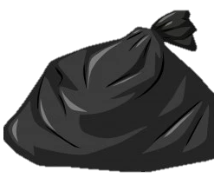
KTUTS
Nemo à, đại dương của chúng ta đang báo động vì rác thải quá nhiều, cùng dọn dẹp với tớ nhé?
Wow tất nhiên rồi,
Tớ sẵn sàng
Chúng ta có một thách thức lớn đấy Nemo!
Tớ sẵn sàng chinh phục.
Let’s go!!!
KTUTS

Slide 16



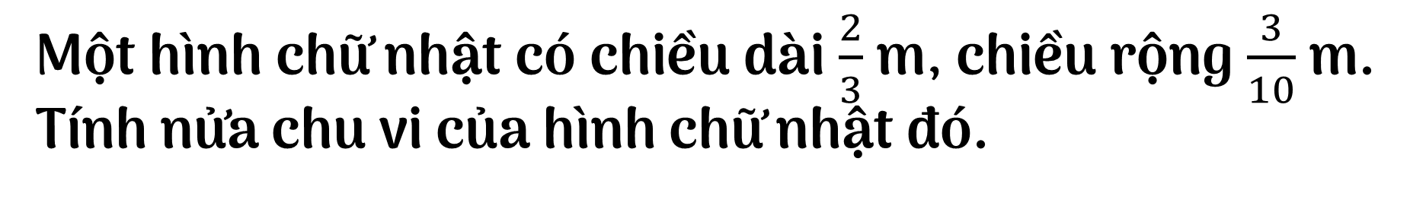
Bài 3
Một hình chữ nhật có chiều dài $\frac{2}{3}$ m, chiều rộng $\frac{3}{10}$ m. Tính nửa chu vi của hình chữ nhật đó.
Tóm tắt:
Chiều dài: $\frac{2}{3}$ m
Chiều rộng: $\frac{3}{10}$ m
Nửa chu vi: ….? m

Slide 17



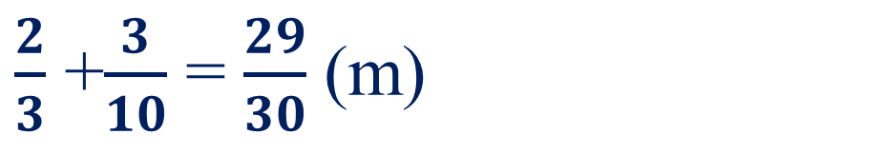
Tóm tắt:
Bài giải
Chiều dài: $\frac{2}{3}$ m
Nửa chu vi hình chữ nhật đó là:
Chiều rộng: $\frac{3}{10}$ m
$\frac{2}{3}$ +$\frac{3}{10}$ = $\frac{29}{30}$ (m)
Đáp số: $\frac{29}{30}$ m
Nửa chu vi: ….? m

Slide 18
Cảm ơn Nemo rất nhiều, cậu thật tuyệt vời
Tớ rất
hân hạnh!

Slide 19


Hãy giữ gìn môi trường biển
bạn nhé!!!

Slide 20




DẶN DÒ
Tiêu Đề
Hoàn thành vở bài tập
Xem trước bài Phép trừ phân số

Slide 21
Tạm biệt các bạn!

